Slide 1


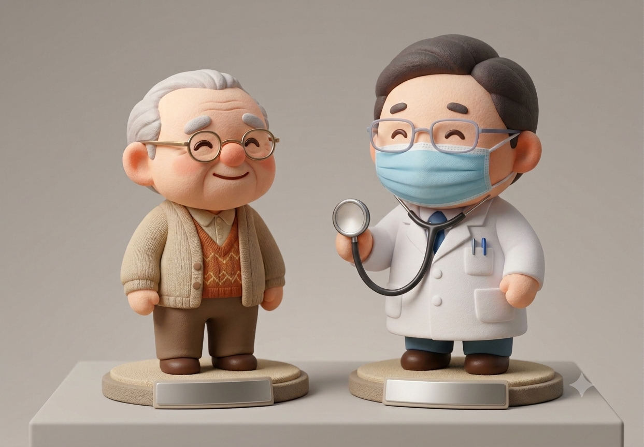

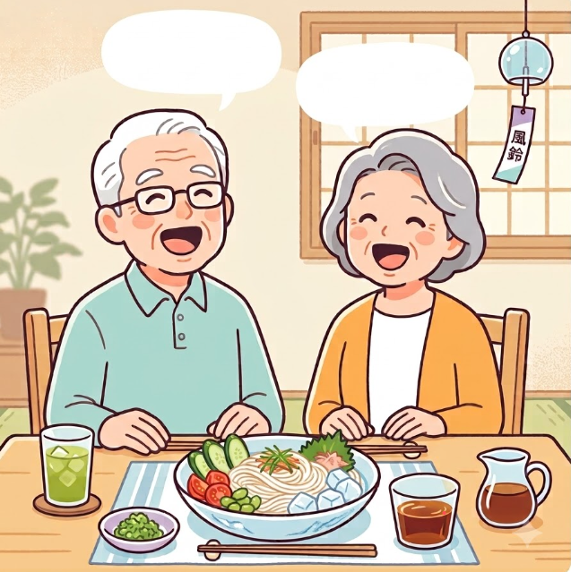

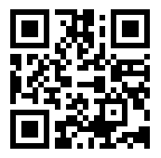
Smiles at home
№016
2026年7月
医療法人社団醫光会
ouchi-egao.com
ライフ（命・生活・人生）に寄り添う医療
内科・外科・精神科の医師が連携し、
通院が難しい方のご自宅・施設に定期的に訪問します。
荒川区を中心に、地域の医療・介護職の皆さまとともに、
在宅での療養生活を支えます。
東京都より「在宅療養において積極的役割を担う医療機関」に指定されました
暑い夏を乗り切る！お口の夏バテ対策
本格的な夏の暑さが始まり、食欲が落ちやすい季節です。冷たいそうめんやゼリーなど、のど越しの良いものばかりになると噛む回数が減り、お口や舌の筋肉が衰えてしまいます。
塩分補給とむし歯予防
熱中症対策で黒飴や塩飴を舐め続けるとむし歯の原因に。食後はキシリトール等でお口をケアしましょう。
食前の「パタカラ体操」
お食事前に「パ・タ・カ・ラ」と声を出し唇や舌を動かすと、夏バテ期の食事がスムーズになり誤嚥予防にも効果的です。
パパパパ
タタタタ
改善案については医師・看護師に
お問い合わせください。
日暮里駅
徒歩１分
荒川区東日暮里5-50-5アートホテル日暮里ラングウッド地下１階
03-5604-9545（２４時間３６５日対応）

Slide 2
地域包括ケアシステムにおける訪問歯科診療
地域連携月例情報交換会 開催レポート「食べられない口」から「食べられる口」へ！
〜地域包括ケアシステムにおける訪問歯科診療の役割〜
当クリニックでは7月4日に月例の「地域連携情報交換会」を開催いたしました。今回は、医療法人社団 和春会 理事長の草川 洋 先生をお招きし、訪問歯科診療の最前線と多職種連携の重要性についてご講演いただきました。ご参加いただいた皆さま、誠にありがとうございました。以下に、当日草川先生がお話しされた貴重な内容を3つのポイントでご紹介いたします。
① 「人生の最後まで口から食べる喜び」を支える
訪問歯科の本当の目的は、単に虫歯や義歯の治療をすることだけではありません。ACP（人生会議）やご本人の意思（リビングウィル）に寄り添い、「食べられない口」を「食べられる口」に変えることで、生活の質（QOL）を高めることが最大の役割です。
② 科学的なデータに基づいたアプローチ （口腔機能低下症検査）
感や経験だけに頼るのではなく、お口の機能を客観的に評価します。専用の機器を用いて「舌圧（舌の力）」や「咀嚼能力（噛む力）」などを数値化し、一人ひとりの状態に合わせた適切なリハビリや機能指導を行っています。
③ チーム（多職種）連携で取り戻した「笑顔と唐揚げ」
入れ歯の装着に強い抵抗があった80代女性の患者様の実例が紹介されました。信頼関係のあるヘルパーさんや訪問スタッフが密に連携し、寄り添い続けた結果、再び大好きな唐揚げやリンゴをご自身の口で食べられるようになり、素晴らしい笑顔を取り戻されました。
当クリニックでも歯科との連携を進めていきます。お気軽にご相談ください
地域連携相談室よりご案内
事務長 和泉逸平
当院はこのたび、東京都より「在宅医療の更なる強化を担う医療機関」として正式に指定を受けました（2026年5月31日更新）。これに伴い、地域全体のBCP（災害時業務継続）および防災体制の強化に努めてまいります。災害時の医療対応や、在宅療養における日頃のご不安など、どんなことでもお気軽にご相談・お声寄せください。
おうちで笑顔クリニックホームページ https://www.ouchi-egao.com/ 電話 03-5604-9545

